Slide 1
Introducción al Desarrollo de Aplicaciones Empresariales
Eric G. Coronel Castillo
gcoronelc@gmail.com
gcoronelc.blogspot.com

Slide 2
Tecnología Cliente/Servidor
El modelo cliente/Servidor
El cliente genera una solicitud de un servicio
El servidor atiende la solicitud del servicio
Servicios y Capas
Servicios de Usuario (Capa Primaria)
Servicios de Negocio (Capa Intermedia)
Servicios de Datos (Capa Terciaria)

Slide 3
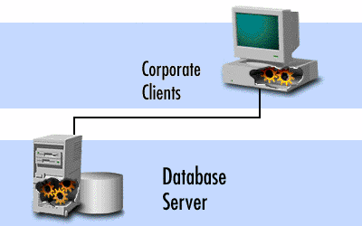
Tecnología Cliente/Servidor
Arquitectura Cliente/Servidor de dos niveles

Slide 4
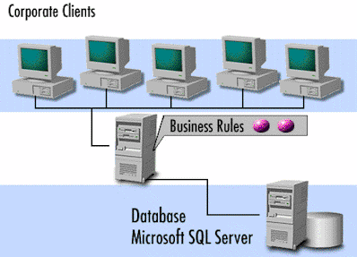
Tecnología Cliente/Servidor
Arquitectura Cliente/Servidor de tres niveles

Slide 5
Tecnología Cliente/Servidor
Infraestructura de una Aplicación
Conformado por programas que soporten el acceso concurrente a servicios compartidos
Microsoft Transaction Server como parte de la infraestructura de la aplicación para la administración centralizada de la funcionalidad multiusuario

Slide 6
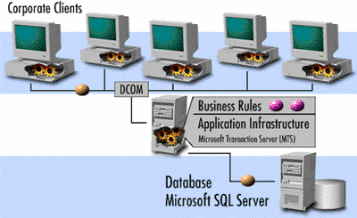
Tecnología Cliente/Servidor
MTS en un Sistema de tres niveles

Slide 7
Tecnología Cliente/Servidor
El Modelo Objeto Componente (COM)
Los servicios de negocios compartidos se implementan como Componentes:
Archivos .exe
Archivos .dll
Archivos .ocx
Clases y objetos

Slide 8
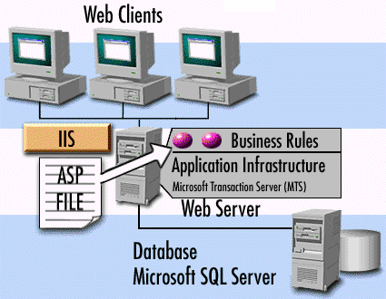
Tecnología Cliente/Servidor
Internet como forma potencial de arquitectura cliente/servidor de tres niveles

